Slide 1
QUÍMICA
UNIDAD 1.- FUNDAMENTOS DE LA QUÍMICA

Slide 2
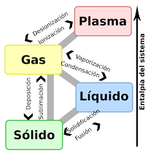
MATERIA ESTADOS DE LA MATERIA
Materia es ………….
Todo lo que nos rodea está hecho de materia.
La materia es cualquier cosa que tiene masa y ocupa espacio (tiene volumen).
La materia puede existir en diferentes estados o fases, dependiendo de las condiciones en las que se encuentre.

Slide 3
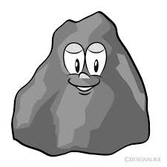
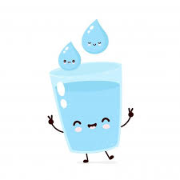
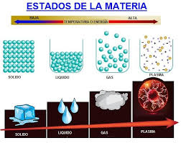
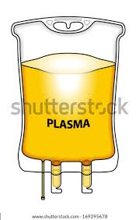
Estados Fundamentales
Los cuatro estados de la materia son sólido, líquido, gaseoso y plasma. Los sólidos tienen forma y volumen definidos, mientras que los líquidos tienen volumen definido pero adoptan la forma del recipiente. Los gases no tienen forma ni volumen definidos, y el plasma es similar al gas pero con partículas cargadas
Sólido
Líquido
Gaseoso
Plasma

Slide 4
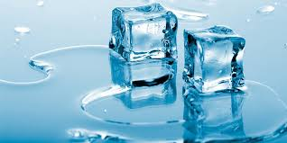
Estado Sólido
Características:
Tiene una forma definida.
Tiene un volumen definido.
Sus partículas están muy cercanas y ordenadas, vibrando en posiciones fijas.
Son difíciles de comprimir.
Ejemplos: Hielo, una roca, una mesa, un libro.

Slide 5
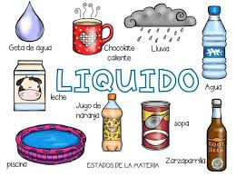
Estado Líquido
Características:
No tiene una forma definida, adopta la forma del recipiente que lo contiene.
Tiene un volumen definido.
Sus partículas están cercanas pero pueden deslizarse unas sobre otras.
Son difíciles de comprimir.
Ejemplos: Agua, aceite, jugo, leche.

Slide 6
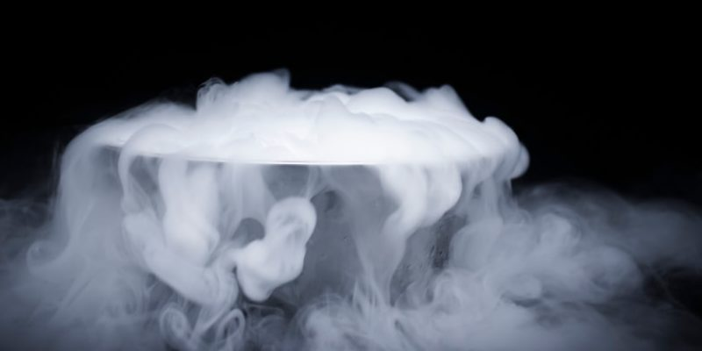
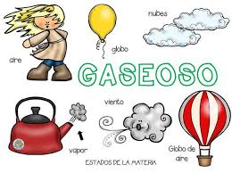
Estado Gaseoso
Características:
No tiene una forma definida, se expande para llenar el recipiente que lo contiene.
No tiene un volumen definido, ocupa todo el volumen disponible.
Sus partículas están muy separadas y se mueven rápidamente y en todas direcciones.
Son fácilmente comprimibles.
Ejemplos: Aire, vapor de agua, helio, gas natural.

Slide 7
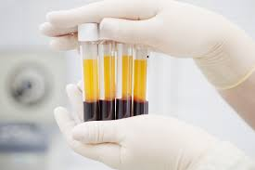
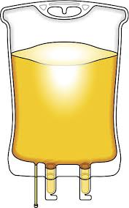
Plasma:
Es un estado similar al gas, pero con partículas ionizadas (cargadas), como los electrones y los iones.
Calentando un gas se puede obtener plasma
Gas ionizado a muy alta temperatura (ej. el Sol, rayos).

Slide 8
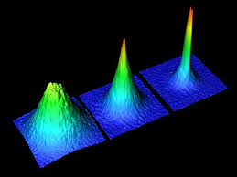
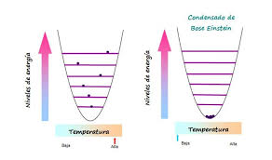
OTROS ESTADOS
Condensado de Bose-Einstein: Estado a temperaturas cercanas al cero absoluto.
En los condensados de Bose- Einstein la materia se comporta como onda y partícula. El dispositivo que lo ha logrado será usado en el espacio para hacer pruebas de microgravedad.
Para ello ha sido necesario enfriar un gas hasta una temperatura próxima al cero absoluto (o sea, cerca de -273 grados centígrados). Un condensado de Bose-Einstein (BEC) es una colección de átomos en un gas a tan baja temperatura, que se consigue que ocupen el mismo estado cuántico, es decir, que todos ellos tengan los mismos niveles de energía y niveles insignificantes de calor.

Slide 9
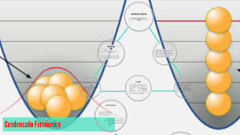
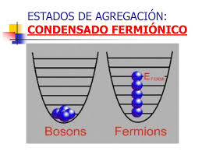
Condensado fermiónico: Similar al Bose-Einstein, pero para fermiones.
Un condensado de Fermi es, en el sentido más estricto, un gas muy diluido formado por átomos fermiónicos que se han sometido a una temperatura cercana al cero absoluto. De esta forma, y bajo condiciones adecuadas, pasan a una fase superfluída, formando un nuevo estado de agregación de la materia. El primer condensado fermiónico se obtuvo el 16 de diciembre de 2003 en Estados Unidos, gracias a un equipo de físicos de varias universidades e instituciones. El experimento usó unos 500.000 átomos de potasio-40 sometidos a un campo magnético variable y a una temperatura de 5 x 10⁻⁸ Kelvin.
Esa temperatura se considera cerca del cero absoluto y es muchísimo menor que la temperatura del espacio intergaláctico, que es aproximadamente 3 Kelvin. Se entiende por cero absoluto de temperatura cuando se alcanzan 0 Kelvin, que equivale a -273,15 °Celsius. Entonces 3 Kelvin corresponden a -270,15 °Celsius.
Algunos científicos consideran que el condensado fermiónico es el sexto estado de la materia.

Slide 10
Cambios de estado
La materia puede cambiar de un estado a otro al ganar o perder energía (generalmente en forma de calor).
Estos cambios tienen nombres específicos:
Fusión: Sólido a líquido (ej. hielo derritiéndose)
Solidificación: Líquido a sólido (ej. agua congelándose)
Vaporización: Líquido a gas (ej. agua hirviendo)
Condensación: Gas a líquido (ej. vapor convirtiéndose en agua en un espejo frío)
Sublimación: Sólido a gas (ej. hielo seco)
Deposición: Gas a sólido (ej. formación de escarcha)
Ionización: La ionización es el fenómeno químico o físico mediante el cual se generan iones, estos son átomos o moléculas cargadas eléctricamente debido al exceso o deficiencia de electrones de acuerdo a un átomo o molécula neutra.
Desionización: proceso de tratamiento de agua que elimina los iones cargados, tanto positivos (cationes) como negativos (aniones), para obtener agua purificada.

